Slide 1
FrontierMath
datasets in 10 minutes (2026-10-21)
Tiers 1–4
専門家が作った数学の難問を、最終的な値で採点する
sasakiy84

Slide 2
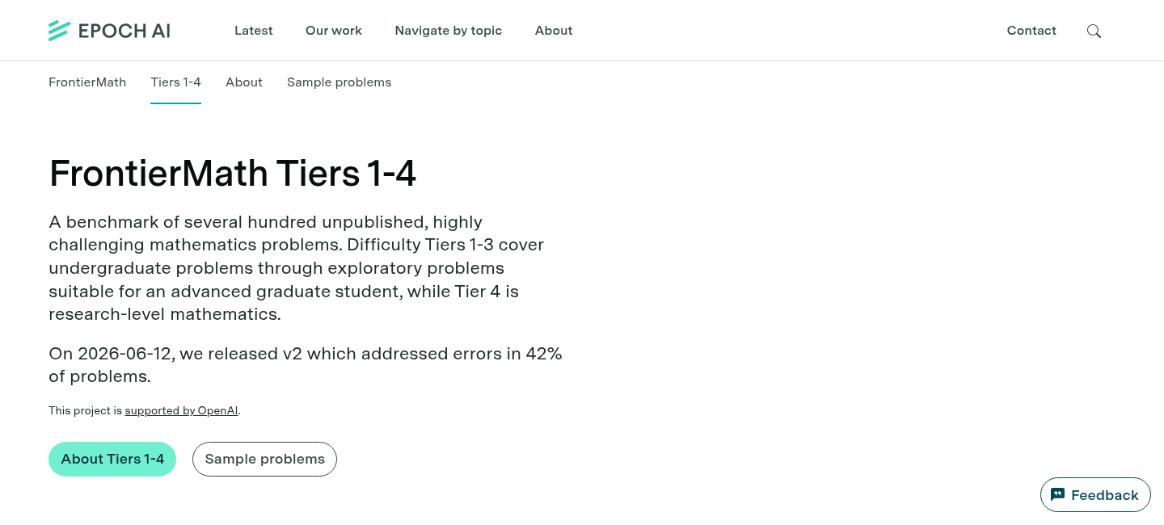
公式サイト
[1] Epoch AI (2026), FrontierMath Tiers 1–4（2026-10-21参照）
https://epoch.ai/frontiermath/tiers-1-4

Slide 3
目次
専門的な数学と公開例
問題の作成とデータの構成
採点方法と到達水準
利用の広がりと入手方法

Slide 4
1. 専門的な数学と公開例
1. 専門的な数学と公開例

Slide 5
1. 専門的な数学と公開例
数学の難問を解き、数や式を答える
FrontierMath Tiers 1–4は、数学者が新しく作った問題でAIの数学的な問題解決能力を評価する。分野は数論、解析、代数、幾何、組合せ論などに広がる。
モデルは自然言語の設問を読み、Pythonで試行計算しながら、整数・式などの最終回答を提出する。採点には、問題ごとに用意された検証手順を使う。
[1] Glazer et al. (2024), FrontierMath
https://arxiv.org/abs/2411.04872

Slide 6
1. 専門的な数学と公開例
公開例から、問題と答えの形をつかむ
難度はTier 1から4に分かれる。Tier 1は発想を要する大学学部・数学競技程度の問題、Tier 4は数学者の短期研究に相当する問題を含む。
公式には12問の問題文と解法が公開されている。ここではそのうち9問を扱い、本編では幾何・数論・解析の3問を紹介する。
[1] Epoch AI (2026), FrontierMath Tier 4 (v2)（2026-10-21参照）
https://epoch.ai/benchmarks/frontiermath-tier-4-v2

Slide 7
1. 専門的な数学と公開例
例1 正101角形の中心を囲む周長
問題の原文（Tier 1・全文、数式表記を整形）
Let P be a regular 101-gon of circumradius 1. Draw each diagonal of P with probability 0.001. This splits P into several closed regions. Let E be the expected value of the perimeter of the region containing the center of P. Compute ⌊10⁹ E⌋.
日本語訳：半径1の円に内接する正101角形Pを考える。各対角線を確率0.001で引くと、Pは複数の閉領域に分かれる。中心を含む領域の周長の期待値をEとし、10⁹Eを切り捨てた整数を求める。
正解：4771880153
[1] Epoch AI (2026), Sample Problems（2026-10-21参照）
https://epoch.ai/frontiermath/tiers-1-4/benchmark-problems

Slide 8
1. 専門的な数学と公開例
例1 何を平均するのか
図は対角線を引いた一例。
緑は中心Oを含む領域。
各線分が境界に残る確率を求め、その長さを足し合わせる。公開解法は、期待値の線形性と幾何の計算を組み合わせる。
O
[1] Epoch AI (2026), Sample Problems（2026-10-21参照）
https://epoch.ai/frontiermath/tiers-1-4/benchmark-problems

Slide 9
1. 専門的な数学と公開例
例2 5変数の方程式の解を数える
問題の原文（Tier 2・全文、数式表記を整形）
There are unique constants C, α, β such that the number of solutions to the equation ab + 1 = cde with a, b, c, d, e ∈ ℕ with ab ≤ x is asymptotic to Cx^α log^β x as x → ∞. Compute ⌊1000C⌋.
日本語訳：正整数a,b,c,d,eについて、ab＋1＝cde、ab≤xの解の個数が、x→∞でCx^α(log x)^βに漸近する一意な定数C,α,βがある。⌊1000C⌋を求める。
正解：214
[1] Epoch AI (2026), Sample Problems（2026-10-21参照）
https://epoch.ai/frontiermath/tiers-1-4/benchmark-problems

Slide 10
1. 専門的な数学と公開例
例2 数論の結果を解の個数へ結び付ける
「漸近的に等しい」とは、xを大きくすると実際の個数と近似式の比が1に近づくことをいう。求めるのは特定のxでの個数ではなく、式に現れる定数である。
公開解法では、約数の個数を使う和に書き換え、既知の数論の結果へつなぐ。α＝1、β＝3、Cは約0.214となり、正解214が得られる。
[1] Epoch AI (2026), Sample Problems（2026-10-21参照）
https://epoch.ai/frontiermath/tiers-1-4/benchmark-problems

Slide 11
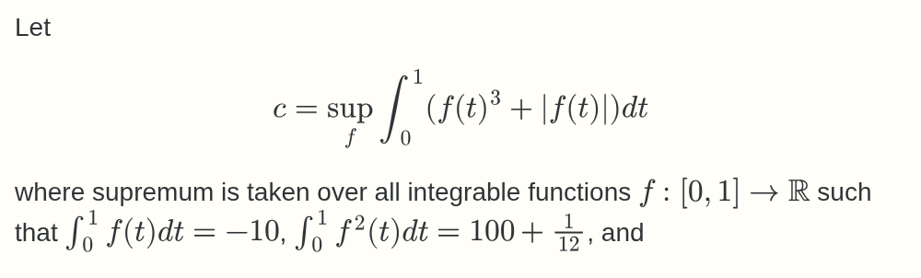
1. 専門的な数学と公開例
例3 関数の揺れと積分の上限：原文 1/2
公開問題の原文（Tier 4・全文を分割、数式を再組版）
[1] Epoch AI (2026), Sample Problems（2026-10-21参照）
https://epoch.ai/frontiermath/tiers-1-4/benchmark-problems

Slide 12
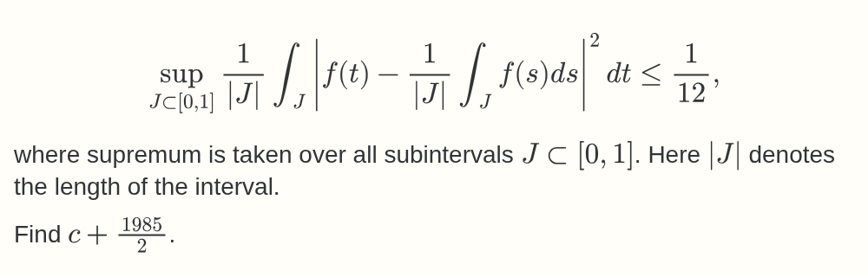
1. 専門的な数学と公開例
例3 関数の揺れと積分の上限：原文 2/2
公開問題の原文（Tier 4・全文を分割、数式を再組版）
[1] Epoch AI (2026), Sample Problems（2026-10-21参照）
https://epoch.ai/frontiermath/tiers-1-4/benchmark-problems

Slide 13
1. 専門的な数学と公開例
例3 平均と各区間の揺れを固定する
fは区間[0,1]上の可積分な実数値関数である。平均は−10、二乗の平均は100＋1/12とする。
さらに、どの部分区間Jでも、fとその区間内の平均との差の二乗平均を1/12以下に抑える。これは、局所的な揺れの大きさを制限する条件である。
この条件を満たす関数について、f³＋|f|の積分の上限cを求め、c＋1985/2を答える。
[1] Epoch AI (2026), Sample Problems（2026-10-21参照）
https://epoch.ai/frontiermath/tiers-1-4/benchmark-problems

Slide 14
1. 専門的な数学と公開例
例3 答えは平方根と指数関数を含む式になる
日本語の要点と公開解法
BMOは、各区間で平均からどれだけ変動するかを調べる関数空間である。この問題では、その変動を二乗平均で制限している。
公開解法は、制約を満たす関数を構成し、その値が上限と一致することを示す。最終回答は、平方根と指数関数を含む式になる。
正解：√3/36 ＋ (√3/6) exp(−20√3 − 1/6)
[1] Epoch AI (2026), Sample Problems（2026-10-21参照）
https://epoch.ai/frontiermath/tiers-1-4/benchmark-problems

Slide 15
2. 問題の作成とデータの構成
2. 問題の作成とデータの構成

Slide 16
2. 問題の作成とデータの構成
新しい問題を数学者が作り、別の数学者が確認する
投稿者は、問題文、解答、解法、分野や難度の情報を用意する。計算を多く使う問題では、答えに到達するためのスクリプトも提出する。
少なくとも1人の専門家が匿名で査読し、数学的な正しさ、曖昧さ、推測や単純な総当たりで答えられないか、難度の妥当性を確認する。
[1] Glazer et al. (2024), FrontierMath
https://arxiv.org/abs/2411.04872

Slide 17
2. 問題の作成とデータの構成
難度は背景知識・着想・実行から判断する
観点 | 何を評価するか
背景知識 | 高校数学から研究水準まで、必要な知識
着想 | 専門家が解法の核心を見つけるまでの時間
実行 | 着想を証明や計算に仕上げるための労力
難度のTierは、これらを総合して決められる。
[1] Epoch AI (2026), About FrontierMath（2026-10-21参照）
https://epoch.ai/frontiermath/tiers-1-4/about

Slide 18
2. 問題の作成とデータの構成
Tier 1から4へ、数学の専門性が深まる
難度 | 問題の位置付け
Tier 1 | 数学競技・発展的な学部演習に近い
Tier 2 | 専門的な証明や計算を要する大学院水準
Tier 3 | 博士課程初期の探索的研究に近い
Tier 4 | 教授・博士研究員らによる短期研究規模
[1] Epoch AI (2026), About FrontierMath（2026-10-21参照）
https://epoch.ai/frontiermath/tiers-1-4/about

Slide 19
2. 問題の作成とデータの構成
2026年の改訂で誤りを修正し、12問を除いた
2026-06-12にバージョン2を公開した。問題全体の42%にあった誤りへ対応し、Tiers 1–3では123問、Tier 4では12問を修正した。
同時にTiers 1–3から5問、Tier 4から7問を削除した。改訂後の集合は、Tiers 1–3とTier 4を合わせて338問となった。
[1] Epoch AI (2026), FrontierMath Tier 4 (v2)（2026-10-21参照）
https://epoch.ai/benchmarks/frontiermath-tier-4-v2

Slide 20
2. 問題の作成とデータの構成
Tiers 1–4のバージョン2は計338問
集合 | 全体 | 公開問題
Tiers 1–3 | 295問 | 10問
Tier 4 | 43問 | 2問
合計 | 338問 | 12問
公開問題には解法もあり、課題と評価環境を理解するために使える。
[1] Epoch AI (2026), FrontierMath Tier 4 (v2)（2026-10-21参照）
https://epoch.ai/benchmarks/frontiermath-tier-4-v2

Slide 21
2. 問題の作成とデータの構成
評価用の問題を非公開に保つ
評価の中心は、問題や答えが一般公開されていない集合である。公式ハブの正解率も、特記がなければ非公開集合での結果を示す。
OpenAIが開発資金を提供し、一部の問題と解答へアクセスしている。Epoch AIは、全体を使って評価し、結果を公表する権利を保持している。
[1] Epoch AI (2026), FrontierMath Tier 4 (v2)（2026-10-21参照）
https://epoch.ai/benchmarks/frontiermath-tier-4-v2

Slide 22
3. 採点方法と到達水準
3. 採点方法と到達水準

Slide 23
3. 採点方法と到達水準
Pythonで検討し、answer()で最終回答を返す
モデルは設問を読み、推論とPythonによる試行計算を繰り返す。中間の結果を使って方針を見直し、最終回答を関数answer()として提出する。
問題ごとの検証手順が、返された整数・式・組などを確認する。正しければ1点、誤りや未提出は0点で、部分点は付かない。
[1] Epoch AI (2026), FrontierMath Tier 4 (v2)（2026-10-21参照）
https://epoch.ai/benchmarks/frontiermath-tier-4-v2

Slide 24
3. 採点方法と到達水準
例2 214を返す関数が最終提出物になる
def answer():
return 214
推論や試行計算を経て、答えを返す自己完結した関数を提出する。正解率は、各問題の0点・1点を平均した割合である。
[1] Epoch AI (2026), FrontierMath Tier 4 (v2)（2026-10-21参照）
https://epoch.ai/benchmarks/frontiermath-tier-4-v2

Slide 25
3. 採点方法と到達水準
2024年の公開時は6モデルとも正解率2%未満
o1-preview、o1-mini、GPT-4o、Claude 3.5 Sonnet、Grok 2 Beta、Gemini 1.5 Proを評価した。Pythonを使える環境でも、全モデルが2%未満だった。
当時の実験では、会話のトークン上限を1万に設定していた。現在のバージョン2とは、問題集合と実行条件が異なる。
[1] Glazer et al. (2024), FrontierMath
https://arxiv.org/abs/2411.04872

Slide 26
3. 採点方法と到達水準
Tier 4のバージョン2では高い正解率に達した
モデル | 公開日 | 正解率
GPT-6.1 Sol | 2026-09-29 | 100%
GPT-6 Astra | 2026-09-03 | 98%
Claude Opus 5.5 | 2026-09-22 | 95%
Kimi K3 | 2026-07-16 | 39%
Epoch AIのモデル比較ページ。2026-10-21参照、表示は整数に丸めた割合。
[1] Epoch AI (2026), GPT-6.1 Sol（2026-10-21参照）
https://epoch.ai/models/gpt-6-1-sol

Slide 27
3. 採点方法と到達水準
採点するのは最終的な値である
数や式を自動検証するため、専門家の主観に頼らず多数の回答を採点できる。自由な証明文の質を採点するベンチマークとは、出力と評価対象が異なる。
難問の最終回答を得る能力が大きく向上した一方、研究では問題の選択や定式化、長期的な探索も必要になる。後続の公開課題群は、未解決問題にも対象を広げている。
[1] Epoch AI (2026), FrontierMath（2026-10-21参照）
https://epoch.ai/frontiermath

Slide 28
4. 利用の広がりと入手方法
4. 利用の広がりと入手方法

Slide 29
4. 利用の広がりと入手方法
FrontierMathは未解決問題にも広がっている
構成 | 扱う数学の課題
Tiers 1–4 | 数学者が問題と解答を用意した難問
Open Problems | 数学者が取り組んできた未解決の研究問題
Erdős | 2026年8月時点で未解決のErdős問題
本資料の主題はTiers 1–4。後の2群は、既知の答えを持つ難問から研究課題への拡張である。
[1] Epoch AI (2026), FrontierMath（2026-10-21参照）
https://epoch.ai/frontiermath

Slide 30
4. 利用の広がりと入手方法
最新モデルの評価指標として使われている
GPT-6 Astraの発表では、FrontierMath Tier 4のバージョン2を評価に用い、正解率97.6%を報告している。
Epoch AIも独自のPython環境でモデルを評価している。公式ハブの公開問題の実行ログでは、推論、Pythonによる試行計算、最終回答の提出までを確認できる。
[1] OpenAI (2026), GPT-6 Astra [2] Epoch AI (2026), FrontierMath Tier 4 (v2)
https://openai.com/index/gpt-6-astra/
https://epoch.ai/benchmarks/frontiermath-tier-4-v2

Slide 31
4. 利用の広がりと入手方法
公開問題の解法と利用条件
公開12問の問題文・答え・詳しい解法は、公式のSample Problemsで読める。Pythonコードや解説動画を伴う例もある。
公開ページは、出典と著者を明記するCC BY 4.0の条件で利用できる。
非公開集合の評価についての問い合わせ先は、math_evals@epoch.aiである。
[1] Epoch AI (2026), Sample Problems [2] Epoch AI (2026), About FrontierMath
https://epoch.ai/frontiermath/tiers-1-4/benchmark-problems
https://epoch.ai/frontiermath/tiers-1-4/about

Slide 32
4. 利用の広がりと入手方法
専門家の難問を、検証できる答えへ落とし込む
FrontierMath Tiers 1–4は、数学者が作成・査読した多分野の難問で、AIが専門的な数学を解く力を測る。推論と計算を組み合わせ、最後に数や式を返す。
バージョン2は338問で、うち12問を公開している。Pythonの試行計算を使いながら得た最終回答を、問題ごとの手順で自動採点する。
[1] Epoch AI (2026), FrontierMath Tier 4 (v2)（2026-10-21参照）
https://epoch.ai/benchmarks/frontiermath-tier-4-v2

Slide 33
Appendix
Appendix

Slide 34
Appendix: 目次
分野の異なる追加例
評価環境と公開範囲
著者と参考文献

Slide 35
Appendix: 1. 分野の異なる追加例
例4 有限体上の非零解を数える
問題の原文（Tier 1・全文、数式表記を整形）
How many nonzero points are there on
x³y + y³z + z³x = 0
over F_{5¹⁸} up to scaling?
日本語訳：5¹⁸個の要素からなる有限体で、方程式を満たす非零の点を、同じ非零数を掛けた点は同一視して数える。
正解：3814708984376
[1] Epoch AI (2026), Sample Problems（2026-10-21参照）
https://epoch.ai/frontiermath/tiers-1-4/benchmark-problems

Slide 36
Appendix: 1. 分野の異なる追加例
例4 曲線の理論で有限体上の点を数える
有限体とは、加減乗除のできる有限個の要素の集合である。ここでは、単なる5¹⁸通りの整数の余り算ではなく、5¹⁸個の要素を持つ体を使う。
公開解法は小さな体で点の数を調べ、曲線の理論を使って5¹⁸＋6×5⁹＋1を計算する。この値が公開答案と一致する。
[1] Epoch AI (2026), Sample Problems（2026-10-21参照）
https://epoch.ai/frontiermath/tiers-1-4/benchmark-problems

Slide 37
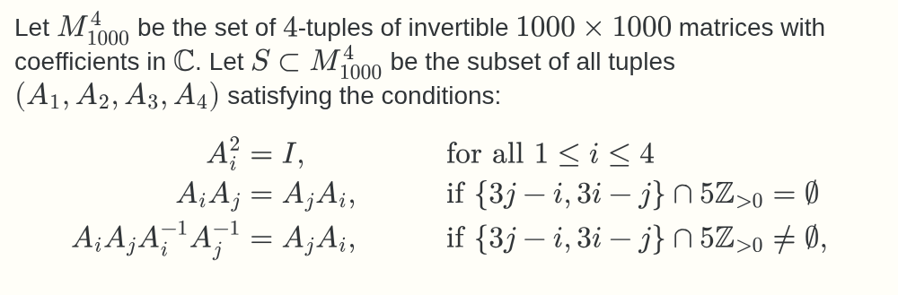
Appendix: 1. 分野の異なる追加例
例5 1000次行列の組を数える：原文 1/2
公開問題の原文（Tier 1・全文を分割、数式を再組版）
[1] Epoch AI (2026), Sample Problems（2026-10-21参照）
https://epoch.ai/frontiermath/tiers-1-4/benchmark-problems

Slide 38
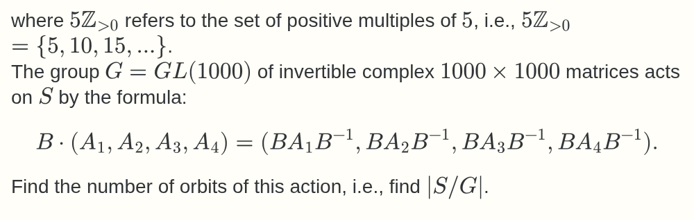
Appendix: 1. 分野の異なる追加例
例5 1000次行列の組を数える：原文 2/2
公開問題の原文（Tier 1・全文を分割、数式を再組版）
[1] Epoch AI (2026), Sample Problems（2026-10-21参照）
https://epoch.ai/frontiermath/tiers-1-4/benchmark-problems

Slide 39
Appendix: 1. 分野の異なる追加例
例5 基底の取り替えで同じ行列の組を同一視する
日本語の要点と公開解法
複素数の1000×1000可逆行列を4個まとめ、指定された積の関係を満たす組を考える。同じBで全行列をBAᵢB⁻¹へ変えられる組を同一視する。
公開解法は、この分類を対称群S₅の表現へ結び付ける。次元が1、1、4、4、5、5、6の基本的な表現を組み合わせ、合計1000次元になる方法を数える。
正解：625243878951
[1] Epoch AI (2026), Sample Problems（2026-10-21参照）
https://epoch.ai/frontiermath/tiers-1-4/benchmark-problems

Slide 40
Appendix: 1. 分野の異なる追加例
例6 条件を満たす19次多項式を作る
問題の原文（Tier 2・全文、数式表記を整形）
Construct a degree 19 polynomial p(x) ∈ ℂ[x] such that X := {p(x) = p(y)} ⊂ ℙ¹ × ℙ¹ has at least 3 (but not all linear) irreducible components over ℂ. Choose p(x) to be odd, monic, have real coefficients and linear coefficient −19 and calculate p(19).
日本語訳：曲線p(x)＝p(y)の既約成分が3個以上あり、すべてが一次ではない19次多項式を作る。奇関数・最高次係数1・実係数・一次係数−19を満たすpのp(19)を求める。
正解：1876572071974094803391179
[1] Epoch AI (2026), Sample Problems（2026-10-21参照）
https://epoch.ai/frontiermath/tiers-1-4/benchmark-problems

Slide 41
Appendix: 1. 分野の異なる追加例
例6 幾何の条件を満たす多項式を特定する
既約成分は、図形をそれ以上分解できない部分である。公開解法は、曲線の分解を群の作用へ結び付け、p(x)＝2T₁₉(x/2)を導く。Tₙはチェビシェフ多項式である。
このpは条件を満たし、曲線には対角線を含む10個の既約成分がある。多項式を特定した後のp(19)は、整数の漸化式で計算できる。
[1] Epoch AI (2026), Sample Problems（2026-10-21参照）
https://epoch.ai/frontiermath/tiers-1-4/benchmark-problems

Slide 42
Appendix: 1. 分野の異なる追加例
例6 公開解法の式から整数の答えを計算する
u, v = 2, 19
for n in range(2, 20):
u, v = v, 19*v - u
print(v)
qₙ＝2Tₙ(19/2)と置くと、q₀＝2、q₁＝19、qₙ＝19qₙ₋₁−qₙ₋₂となる。最後に表示するq₁₉がp(19)である。
[1] Epoch AI (2026), Sample Problems（2026-10-21参照）
https://epoch.ai/frontiermath/tiers-1-4/benchmark-problems

Slide 43
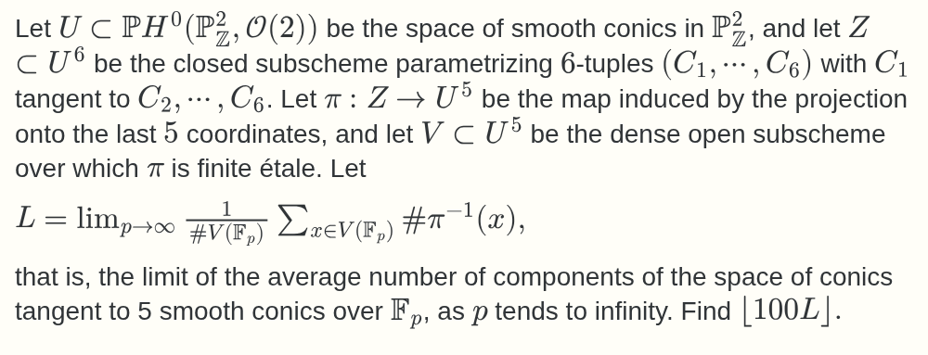
Appendix: 1. 分野の異なる追加例
例7 二次曲線の接触と個数：原文
公開問題の原文（Tier 3・全文、数式を再組版）
[1] Epoch AI (2026), Sample Problems（2026-10-21参照）
https://epoch.ai/frontiermath/tiers-1-4/benchmark-problems

Slide 44
Appendix: 1. 分野の異なる追加例
例7 曲線の問題が調和数の計算へつながる
日本語の要点と公開解法
有限体上で、5本の滑らかな二次曲線すべてに接する曲線の空間を考える。素数pを大きくしたときの、成分数の平均の極限Lを求め、100Lを切り捨てる。
公開解法は、幾何の問題を3264個の要素の置換の巡回構造に結び付ける。Lは調和数H₃₂₆₄＝1＋1/2＋…＋1/3264となる。
正解：866
[1] Epoch AI (2026), Sample Problems（2026-10-21参照）
https://epoch.ai/frontiermath/tiers-1-4/benchmark-problems

Slide 45
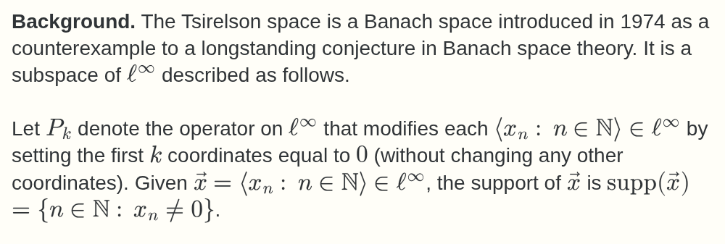
Appendix: 1. 分野の異なる追加例
例8 Tsirelson空間の数列を調べる：原文 1/3
公開問題の原文（Tier 3・全文を分割、数式を再組版）
[1] Epoch AI (2026), Sample Problems（2026-10-21参照）
https://epoch.ai/frontiermath/tiers-1-4/benchmark-problems

Slide 46
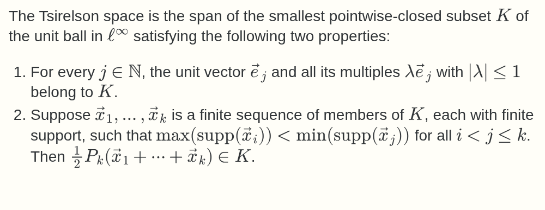
Appendix: 1. 分野の異なる追加例
例8 Tsirelson空間の数列を調べる：原文 2/3
公開問題の原文（Tier 3・全文を分割、数式を再組版）
[1] Epoch AI (2026), Sample Problems（2026-10-21参照）
https://epoch.ai/frontiermath/tiers-1-4/benchmark-problems

Slide 47
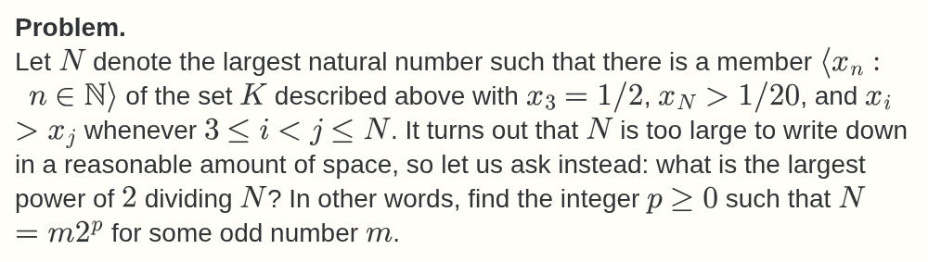
Appendix: 1. 分野の異なる追加例
例8 Tsirelson空間の数列を調べる：原文 3/3
公開問題の原文（Tier 3・全文を分割、数式を再組版）
[1] Epoch AI (2026), Sample Problems（2026-10-21参照）
https://epoch.ai/frontiermath/tiers-1-4/benchmark-problems

Slide 48
Appendix: 1. 分野の異なる追加例
例8 巨大なNを割り切る2の指数を求める
日本語の要点と公開解法
Tsirelson空間は、ノルムによる極限に関して完備な線形空間（バナッハ空間）の一例である。ここでは、数列の集合Kを二つの規則で定め、指定された範囲が狭義減少する数列を探す。
x₃＝1/2、x_{N}＞1/20を満たす最大のNは非常に大きい。N＝m×2ᵖ（mは奇数）としたときの指数pを答える。公開解法は、Kの構成規則を組合せ的に分析する。
正解：402653211
[1] Epoch AI (2026), Sample Problems（2026-10-21参照）
https://epoch.ai/frontiermath/tiers-1-4/benchmark-problems

Slide 49
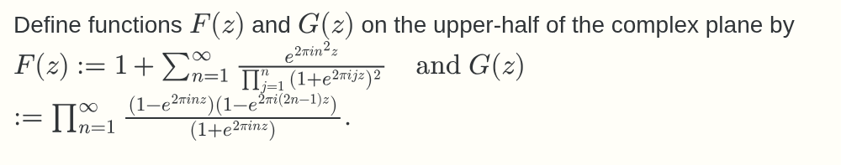
Appendix: 1. 分野の異なる追加例
例9 楕円曲線と体の拡大：原文 1/4
公開問題の原文（Tier 4・全文を分割、数式を再組版）
[1] Epoch AI (2026), Sample Problems（2026-10-21参照）
https://epoch.ai/frontiermath/tiers-1-4/benchmark-problems

Slide 50
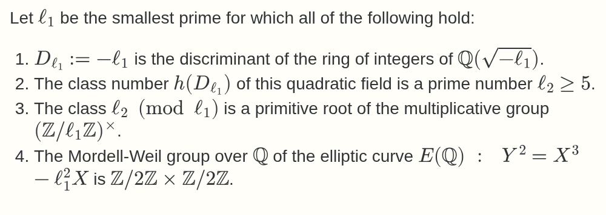
Appendix: 1. 分野の異なる追加例
例9 楕円曲線と体の拡大：原文 2/4
公開問題の原文（Tier 4・全文を分割、数式を再組版）
[1] Epoch AI (2026), Sample Problems（2026-10-21参照）
https://epoch.ai/frontiermath/tiers-1-4/benchmark-problems

Slide 51
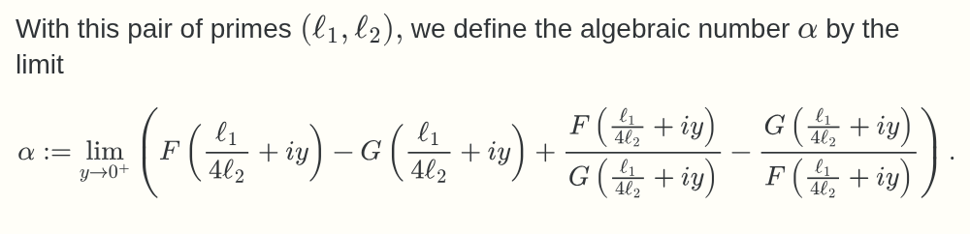
Appendix: 1. 分野の異なる追加例
例9 楕円曲線と体の拡大：原文 3/4
公開問題の原文（Tier 4・全文を分割、数式を再組版）
[1] Epoch AI (2026), Sample Problems（2026-10-21参照）
https://epoch.ai/frontiermath/tiers-1-4/benchmark-problems

Slide 52
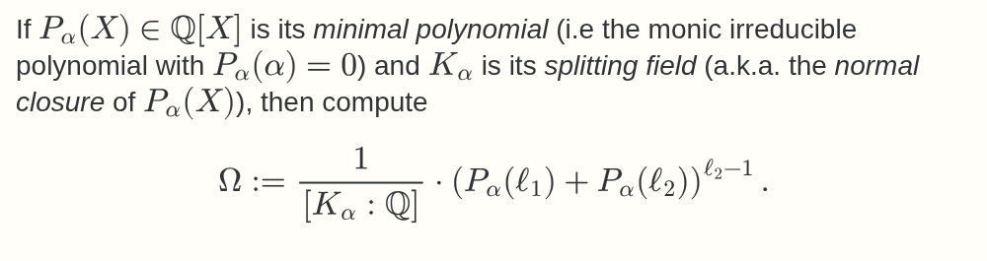
Appendix: 1. 分野の異なる追加例
例9 楕円曲線と体の拡大：原文 4/4
公開問題の原文（Tier 4・全文を分割、数式を再組版）
[1] Epoch AI (2026), Sample Problems（2026-10-21参照）
https://epoch.ai/frontiermath/tiers-1-4/benchmark-problems

Slide 53
Appendix: 1. 分野の異なる追加例
例9 複数の専門分野をつないで巨大な整数へ至る
日本語の要点と公開解法
二つの関数F・G、条件を満たす素数の組、楕円曲線、代数的数αを順に定める。さらにαの最小多項式と、その根をすべて含む分解体を使ってΩを計算する。
公開解法は、数論・楕円曲線・ガロア理論の条件を結び付ける。答えは74桁の整数になる。
正解：7394849209730169176546403071493892118
0352979774791349212169829996615700482
[1] Epoch AI (2026), Sample Problems（2026-10-21参照）
https://epoch.ai/frontiermath/tiers-1-4/benchmark-problems

Slide 54
Appendix: 2. 評価環境と公開範囲
2. 評価環境と公開範囲

Slide 55
Appendix: 2. 評価環境と公開範囲
現在の公式実行環境はPythonでの検討を許す
条件 | 公式ハブの設定
提出するもの | 引数なしのanswer()関数
途中の試行計算 | Pythonツールで実行できる
採点 | 正答1点、誤答・未提出0点
提出関数の実行上限 | 30秒
2026-10-21参照。提出関数の実行時間と、解くための会話全体の制限は別に設定される。
[1] Epoch AI (2026), FrontierMath Tier 4 (v2)（2026-10-21参照）
https://epoch.ai/benchmarks/frontiermath-tier-4-v2

Slide 56
Appendix: 2. 評価環境と公開範囲
会話と試行計算にも上限がある
公式ハブの提示するプロンプトは、入出力を合わせた会話の上限を100万トークンとする。66万トークンに達すると、次の応答で最終回答の提出を求める。
Pythonツールの1回の実行上限も30秒である。SymPyなどの数式処理ライブラリを使え、計算結果を見ながら検討できる。
[1] Epoch AI (2026), FrontierMath Tier 4 (v2)（2026-10-21参照）
https://epoch.ai/benchmarks/frontiermath-tier-4-v2

Slide 57
Appendix: 3. 著者と参考文献
3. 著者と参考文献

Slide 58
Appendix: 3. 著者と参考文献
開発にはEpoch AIと多分野の数学者が参加した
Elliot Glazerは、2024年に公開されたarXiv技術報告の第一著者である。Epoch AIに所属し、中心的な貢献者・問題作成数学者として記載されている。
技術報告の改訂版の最終著者Josh Duceyは、James Madison Universityの数学者で、問題の提供に参加した。大学の紹介では研究分野を代数的組合せ論としている。
[1] Glazer et al. (2024), FrontierMath [2] JMU, Joshua Ducey（2026-10-21参照）
https://arxiv.org/abs/2411.04872
https://www.jmu.edu/mathstat/people/faculty-full-time/ducey-joshua.shtml

Slide 59
Appendix: 3. 著者と参考文献
参考文献
FrontierMath: A Benchmark for Evaluating Advanced Mathematical Reasoning in AI
Glazer et al. (2024). arXiv:2411.04872.
構築、専門家の査読、初期の評価方法とモデル結果を報告する。
https://arxiv.org/abs/2411.04872
FrontierMath Tier 4 (v2)
Epoch AI (2026). Epoch AI. 参照日 2026-10-21.
バージョン2の件数、修正内容、公開範囲、Pythonを使った採点方法を示す。
https://epoch.ai/benchmarks/frontiermath-tier-4-v2

Slide 60
Appendix: 3. 著者と参考文献
参考文献
Sample Problems
Epoch AI (2026). Epoch AI. 参照日 2026-10-21.
12問の問題文・答え・詳しい解法を公開する。複数の数学分野と難度の例がある。
https://epoch.ai/frontiermath/tiers-1-4/benchmark-problems
GPT-6.1 Sol
Epoch AI (2026). Epoch AI. 参照日 2026-10-21.
現在のモデル比較を掲載し、FrontierMath Tiers 1–3とTier 4の成績を示す。
https://epoch.ai/models/gpt-6-1-sol

Slide 61
Appendix: 3. 著者と参考文献
参考文献
About FrontierMath
Epoch AI (2026). Epoch AI. 参照日 2026-10-21.
難度の考え方、数学者による問題作成、開発資金と公開範囲の説明をまとめる。
https://epoch.ai/frontiermath/tiers-1-4/about
FrontierMath
Epoch AI (2026). Epoch AI. 参照日 2026-10-21.
Tiers 1–4、Open Problems、Erdősという課題群の関係と入手先を示す。
https://epoch.ai/frontiermath

